Slide 1

Совместные Поездки: Удобное Веб-Приложение
Платформа для поиска попутчиков, бронирования.
Цель проекта — сделать поездки удобными и безопасными для всех.

Slide 2


Технологический Стек Проекта
Backend
Frontend
Flask + SQLAlchemy для гибкости и работы с PostgreSQL.
Bootstrap 5 и Jinja2 для адаптивного и динамичного UI.
Безопасность
WTForms и CSRF-токены для защиты и валидации данных.

Slide 3

Планы на Будущее: Развитие Функциональности
Интеграция Платежей
Чат в Реальном Времени
Stripe обеспечивает безопасные и удобные онлайн-платежи.
WebSocket для мгновенной связи и удобства координации.

Slide 4
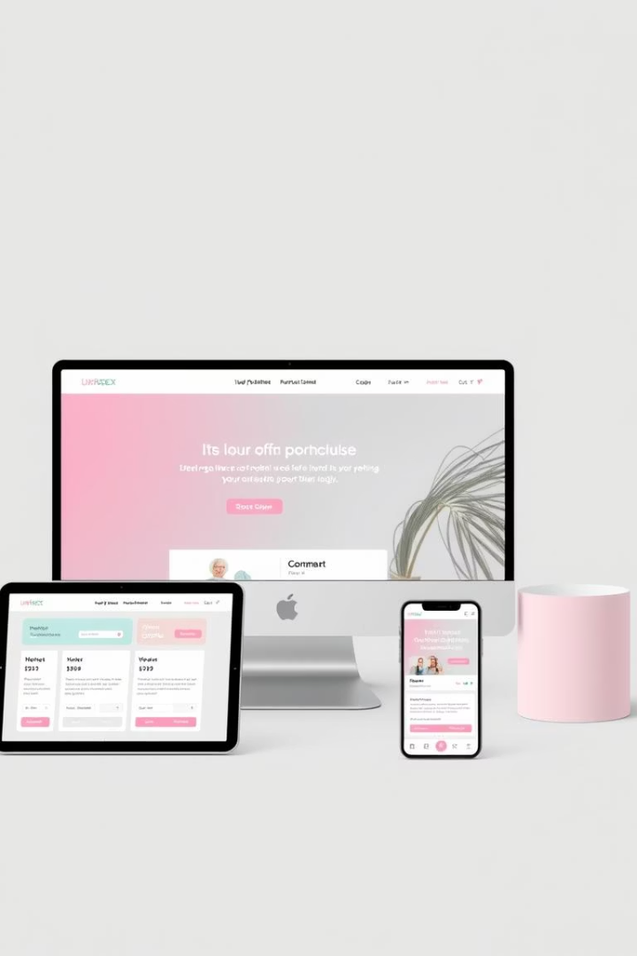

Конкурентные Преимущества
Интуитивный Интерфейс
Безопасные Транзакции
Простота использования и легкая навигация.
Надежность и защита данных пользователей.
Инновации и Рост
Постоянное улучшение и развитие новых функций.

